Slide 1
ĐẠO HÀM VÀ VI PHÂN
Phần 2

Slide 2
Nội dung
Đạo hàm và vi phân hàm hợp.
Đạo hàm và vi phân hàm ẩn.

Slide 3
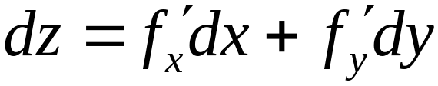
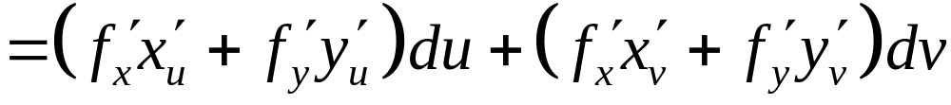
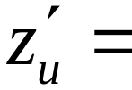


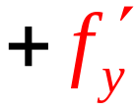
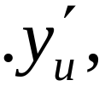
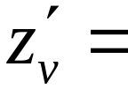

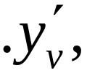
ĐẠO HÀM VÀ VI PHÂN CỦA HÀM HỢP
Trường hợp cơ bản: hợp của hàm 2 biến và hàm 2 biến
Cho z = f(x, y) và x = x(u, v), y = y(u, v). Nếu z, x, y khả vi:

Slide 4

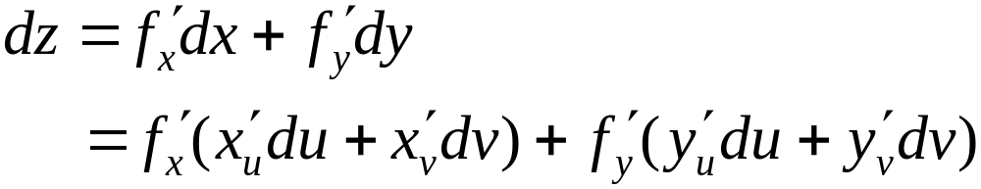
ĐẠO HÀM VÀ VI PHÂN CỦA HÀM HỢP
Trường hợp cơ bản: hợp của hàm 2 biến và hàm 2 biến
Cho z = f(x, y) và x = x(u, v), y = y(u, v). Nếu z, x, y khả vi:
C1:
(liên kết z và các biến cuối)
C2:

Slide 5
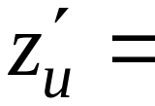
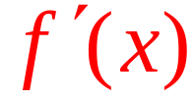
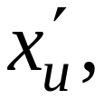
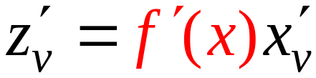
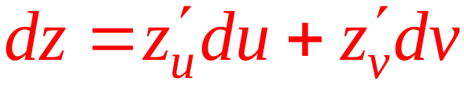
Trường hợp riêng 1
Cho z = f(x) và x = x(u, v) (hợp của 1 biến và 2 biến)
C1:
(liên kết z và các biến cuối)
C2:

Slide 6
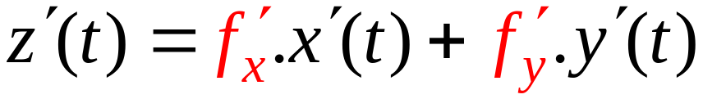
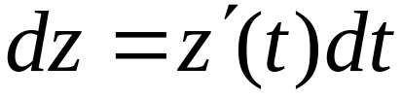
Trường hợp riêng 2:
z = f(x,y) và x = x(t), y = y(t). (hợp 2 biến và 1 biến)
C1:
(liên kết z và biến cuối)
C2:

Slide 7
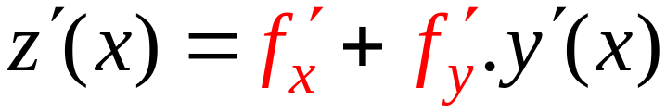

Trường hợp riêng 3:
z = f(x, y) và y = y(x)(hợp 2 biến và 1 biến)
(liên kết z và các biến cuối)

Slide 8
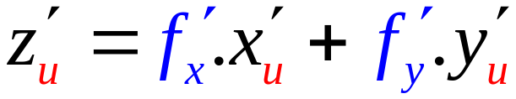
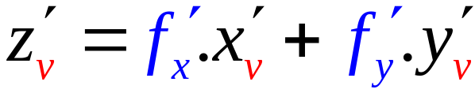
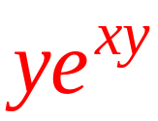

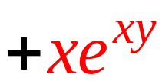

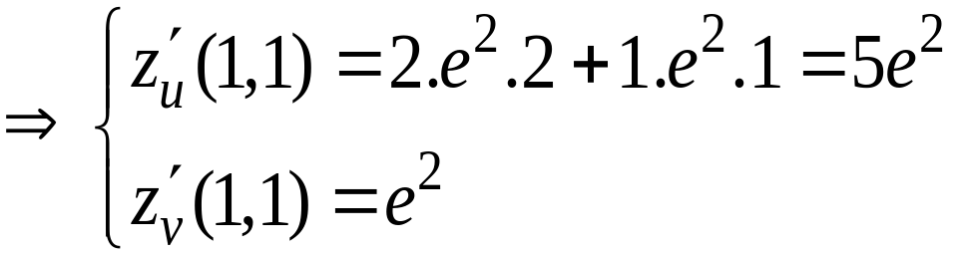
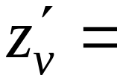

VÍ DỤ
1/ Cho:
tìm z’_{u}, z’_{v} , dz tại (u, v)= (1, 1).
(u, v)= (1, 1) ⇒ (x, y) = (1, 2)

Slide 9
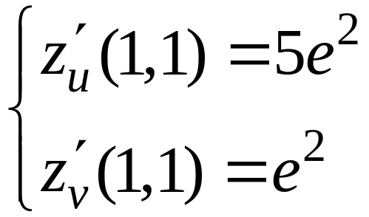

Slide 10
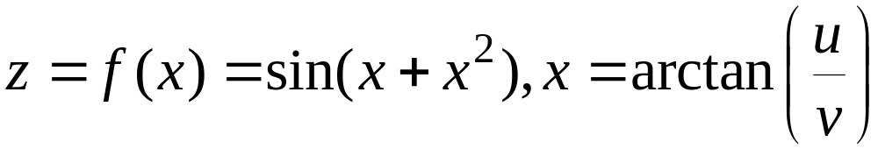
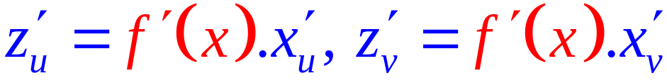
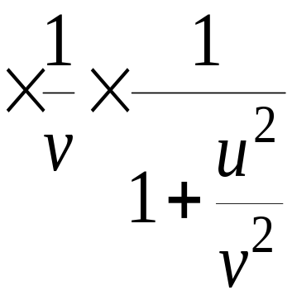
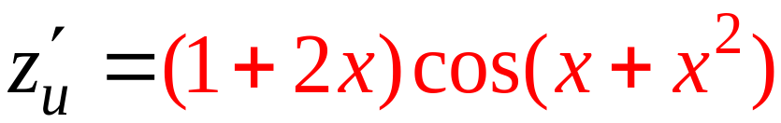
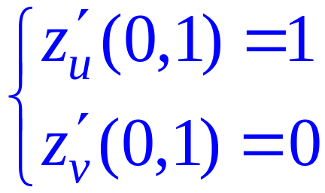
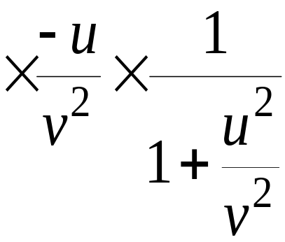
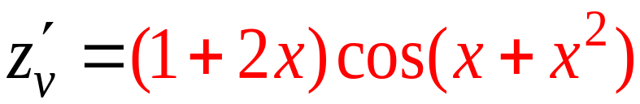
2/ Cho:
Tính z’_{u}, z’_{v} tại (0, 1)
x(0, 1) = 0

Slide 11
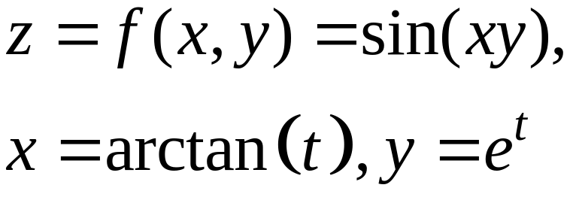
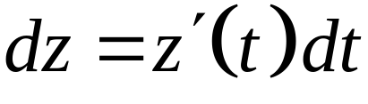
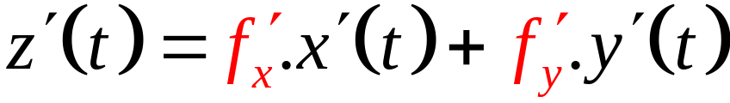
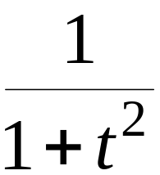
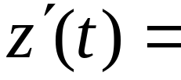



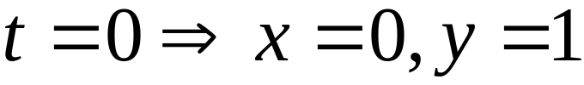
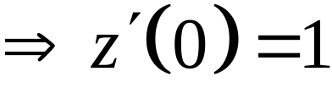

3/ Cho:
Tính dz(t) tại t = 0
Cách 1:
với

Slide 12
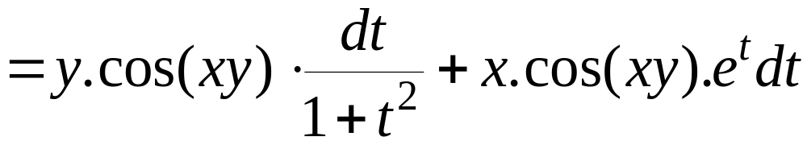
Cách 2:

Slide 13
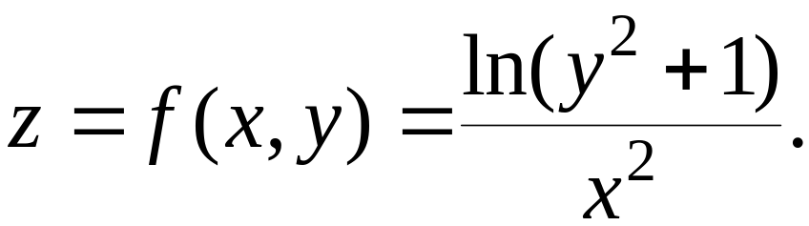
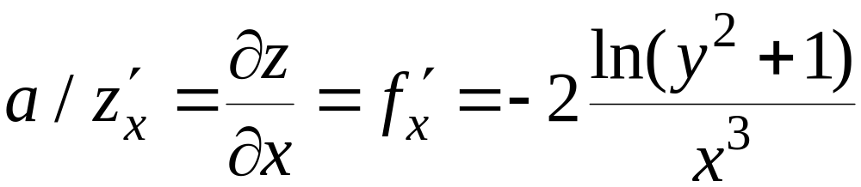
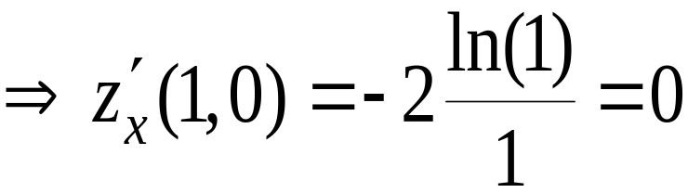
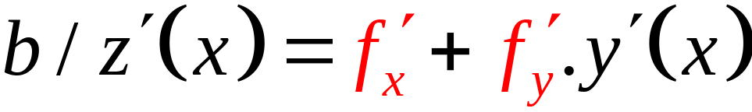
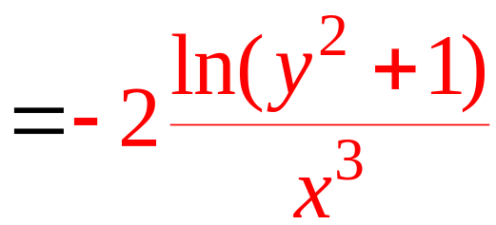
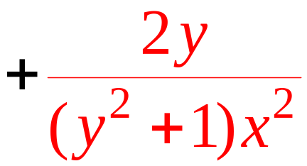

4/ Cho:
a/ Tính z’_{x} tại (1,0).
b/ Nếu y = e^{x}, tính z’(x) tại x = 1

Slide 14
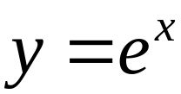
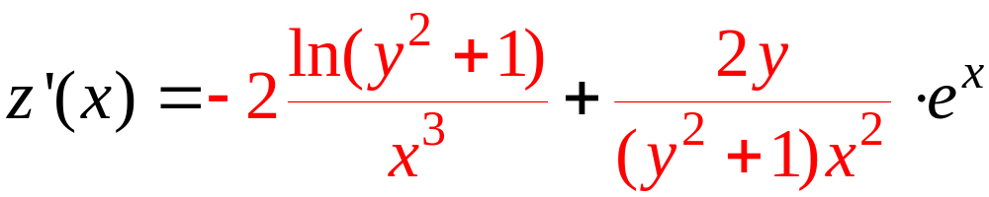
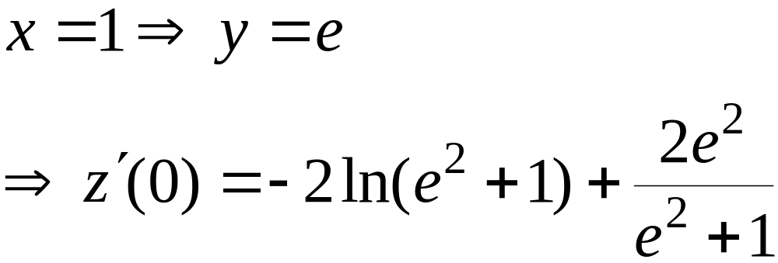

Slide 15

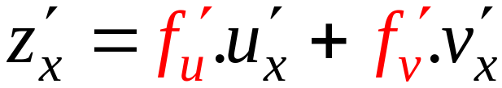
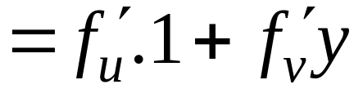
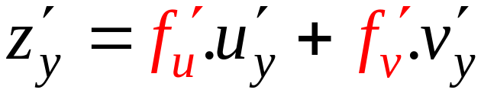

5/ Cho:
với f là hàm khả vi
Tính z’_{x}, z’_{y}
Đặt: u = x – y , v = xy ⇒ z = f(u, v)
(u, v là biến chính của f)

Slide 16






6/ Cho:
với f là hàm khả vi
Chứng minh đẳng thức:
Đặt :
⇒ z = x.f(u)

Slide 17









Slide 18





7/ Cho:
7/ Cho:
với f là hàm khả vi
Tính dz theo dx, dy.
Đặt:
Cách 1: dz = z’_{x}dx + z’_{y}dy với

Slide 19
Cách khác:
dz = f’_{u}du + f’_{v}dv
= f’_{u}( u’_{x}dx + u’_{y}dy) + f’_{v} ( v’_{x}dx + v’_{y}dy)
= f’_{u}(2xdx – dy) + f’_{v}(y²dx + 2xydy)
= (2xf’_{u} + y²f’_{v})dx + (2xyf’_{v} – f’_{u})dy

Slide 20


Đạo hàm và vi phân cấp cao của hàm hợp
Xét trường hợp cơ bản, các trường hợp khác tương tự.
Cho z = f(x, y) và x = x(u, v), y = y(u, v)

Slide 21


Các đhàm (f’_{x})’_{u}, (f’_{x})’_{v}, (f’_{y})’_{u}, (f’_{y})’_{v} phải tính theo hàm hợp.
Vi phân cấp hai của hàm hợp:
(u, v là biến độc lập)

Slide 22







VÍ DỤ
1/ Cho:
Tính z”_{uu}, z”_{uv} tại (u, v) =(1, 1) (x = 2, y = 0)
⇒ z”_{uu}(1, 1) = 8

Slide 23





z”_{uv} (1, 1) = 0

Slide 24








2/ Cho:
với
Tính d²z theo dt tại t = 1
(t là biến độc lập)

Slide 25








3/ Cho:
với f là hàm khả vi cấp 2.
Tính z”_{xx}, z”_{xy}, z”_{yy}
Đặt

Slide 26









Slide 27

ĐẠO HÀM VÀ VI PHÂN HÀM ẨN
Hàm ẩn 1 biến : Giả sử hàm ẩn y = y(x) xác định bởi phương trình F(x, y) = 0. Để tính y’(x), lấy đạo hàm phương trình F = 0 theo x và giải tìm y’(x).
Lưu ý:
Sử dụng đạo hàm hàm hợp ta có:
G = F(x, y) = 0, với y = y(x)
⇒ G’(x) = F’_{x} + F’_{y}.y’(x) = 0
Xem x, y là 2 biến độc lập khi lấy đh của F.

Slide 28



Hàm ẩn 2 biến : z = z(x, y) xác định từ pt :
F(x, y, z) = 0 (1).
Lấy đạo hàm (1) theo x (hoặc y) rồi giải tìm các đạo hàm riêng của z.
x, y, z là các biến độc lập khi tính F’_{x} ,F’_{y} ,F’_{z}.

Slide 29
Cách tìm vi phân :
C1: lấy vi phân pt đã cho và giải tìm dy (dz).
C2: tính vi phân từ đạo hàm.

Slide 30






VÍ DỤ
Cho y = y(x) xác định từ pt:
(1)
Tìm y’(0).
Cách 1:
Lấy đạo hàm pt đã cho theo x:
(2)
x = 0, (1) ⇒ y = 1,

Slide 31




Cách 2:
(1) ⇔ F(x, y) = 0

Slide 32









Tìm đạo hàm cấp 2 tại x = 1 của hàm ẩn y = y(x) xác định bởi pt:
(1)
Lấy đạo hàm (1) theo x
(2)
Lấy đạo hàm (2) theo x
(3)

Slide 33









(1)
(2)
(3)
Thay x = 1, y = 0, y’ = 1 vào (3)

Slide 34





Cách 2:
(1)
(2)
(3)

Slide 35



(3)
Thay x = 1, y = 0, y’ = 1 vào (3)

Slide 36




Ví dụ
3/ Cho z = z(x, y), thỏa pt:
(1)
Tìm z’_{x}, z’_{y} tại (x, y) = (0, 1).
từ (1) ta có: (x, y) = (0, 1) ⇔ z = 1
Đạo hàm (1) theo x, theo y:

Slide 37





Cách 2 :
(1)
từ (1) ta có: (x, y) = (0, 1) ⇔ z = 1

Slide 38

Ví dụ
4/ Cho z = z(x, y), thỏa pt:
(1)
Tìm z’’_{xx}, z’’_{xy} tại (x, y) = (1, 0).
Đạo hàm pt theo x 2 lần :

Slide 39




Slide 40



Ví dụ
4/ Cho z = z(x, y), thỏa pt:
(1)
Tìm z’’_{xx}, z’’_{xy} tại (x, y) = (1, 0).

Slide 41





Slide 42




Slide 43




Slide 44

Ví dụ
5/ Cho z = z(x, y), thỏa pt:
(1)
Tìm dz(1, −2) nếu z(1, −2) = 2
Lấy vi phân pt (1):
(2)
Thay x = 1, y = −2, z = 2 vào (2):

Slide 45





(2)
Lấy vi phân pt (2):
(Vì x, y là biến độc lập nên dx = dy = hằng)
(3)

Slide 46



(3)
Thay
vào (3)

Slide 47







Ví dụ
6/ Cho z = z(x, y), thỏa pt:
với f là hàm khả vi cấp 2.
Tìm
Đặt u = x + z, v = y ⇒ F(x, y, z) = f(u, v) = 0

Slide 48




u = x+ z, v = y

Slide 49



Ta có:

Slide 50
Đạo hàm và vi phân cấp 2 của hàm ẩn:
y=f(x):
Cách 1: lấy đạo hàm hoặc vi phân 2 lần trên phương trình và giải tìm y” hoặc d²y
Cách 2: tính từ y”.
z=f(x, y)
Tính z”_{xx} , z”_{xy} , z”_{yy} và d²z từ z’_{x} , z’_{y} và dz

